Slide 1

SEMINARIO DE LENGUAJES OPCIÓN ANDROID
Diálogos y Notificaciones
Esp. Delía Lisandro, Mg. Corbalán Leonardo

Slide 2
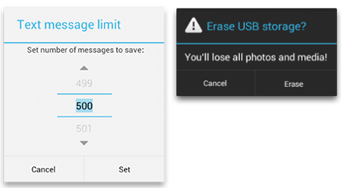
Diálogos
Ventana pequeña que le indica al usuario que debe tomar una decisión o ingresar información adicional.
No ocupa toda la pantalla y generalmente se usa para eventos modales que requieren que los usuarios realicen alguna acción para poder continuar.

Slide 3
Diálogos
Es posible diseñar nuestros propios diseños de dialogo.
Lectura adicional: https://material.io/design/components/dialogs.html?hl=es-419
Existen diálogos predefinidos:
AlertDialog
Un dialogo que muestra un título, hasta tres botones, una lista de ítems para seleccionar o un layout específico.
DatePickerDialog
Dialogo para seleccionar una fecha
TimePickerDialog
Dialogo para seleccionar una hora.

Slide 4
Diálogos
Los diálogos se crean extendiendo la clase DialogFragment, en el método onCreateDialog.
public class ConfirmacionDialogFragment extends DialogFragment { @Override public Dialog onCreateDialog(Bundle savedInstanceState) { AlertDialog.Builder builder = new AlertDialog.Builder(getActivity()); builder.setMessage(R.string.confirmacion) .setPositiveButton(R.string.aceptar, new DialogInterface.OnClickListener() { public void onClick(DialogInterface dialog, int id) { // el usuario aceptó el dialogo ! } }) .setNegativeButton(R.string.cancelar, new DialogInterface.OnClickListener() { public void onClick(DialogInterface dialog, int id) { // el usuario canceló el dialogo ! } }); return builder.create(); } }

Slide 5
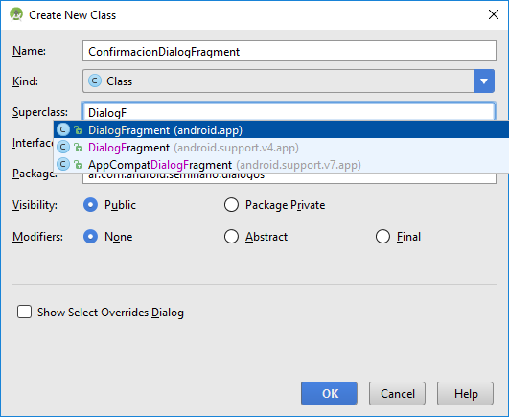
Dialogos - Actividad guiada
Actividad: Abrir un diálogo al presionar un botón.
Crear un nuevo proyecto desde Android Studio
Crear una clase Java, especificarle un nombre y la superclase DialogFragment

Slide 6
Dialogos - Actividad guiada
Definir strings en el archivo de recursos
<resources>
….
<string name="salir">Salir</string> <string name="confirmacion">¿Está seguro que desea salir?</string> <string name="aceptar">Si, muy seguro!</string> <string name="cancelar">Mejor no, me quedo!</string> </resources>

Slide 7
Dialogos - Actividad guiada
import android.app.AlertDialog; import android.app.Dialog; import android.app.DialogFragment; import android.os.Bundle; import android.content.DialogInterface; public class ConfirmacionDialogFragment extends DialogFragment { @Override public Dialog onCreateDialog(Bundle savedInstanceState) { AlertDialog.Builder builder = new AlertDialog.Builder(getActivity()); builder.setMessage(R.string.confirmacion) .setPositiveButton(R.string.aceptar, new DialogInterface.OnClickListener() { public void onClick(DialogInterface dialog, int id) { } }) .setNegativeButton(R.string.cancelar, new DialogInterface.OnClickListener() { public void onClick(DialogInterface dialog, int id) { } }); return builder.create(); } }

Slide 8
Dialogos - Actividad guiada
Se invocará al dialogo al hacer click en un botón.
Editar el archivo activity_main.xml
<LinearLayout android:layout_height="match_parent" android:layout_width="match_parent" xmlns:android="http://schemas.android.com/apk/res/android"> <Button android:layout_width="match_parent" android:layout_height="wrap_content" android:text="@string/salir" android:onClick="salir"/> </LinearLayout>

Slide 9
Dialogos - Actividad guiada
Se invocará al dialogo al hacer click en un botón.
Editar el archivo activity_main.xml
<LinearLayout android:layout_height="match_parent" android:layout_width="match_parent" xmlns:android="http://schemas.android.com/apk/res/android"> <Button android:layout_width="match_parent" android:layout_height="wrap_content" android:text="@string/salir" android:onClick="salir"/> </LinearLayout>
Se debe implementar el manejador del click, para lanzar el diálogo

Slide 10
Dialogos - Actividad guiada
Agregar a la clase MainActivity el método salir
public class MainActivity extends AppCompatActivity { … public void salir(View view){ ConfirmacionDialogFragment dialogo = new ConfirmacionDialogFragment(); dialogo.show(getFragmentManager(), "tagConfirmacion"); } }

Slide 11
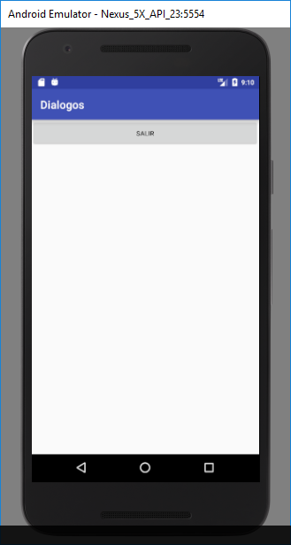
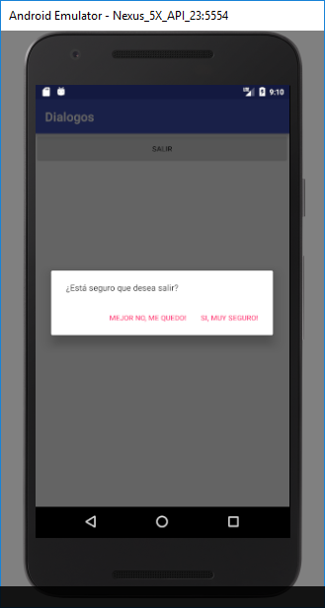
Dialogos - Actividad guiada
Probar en emulador

Slide 12
Manejando la respuesta del usuario - Actividad guiada
Agregue las sentencias sombreadas en el método onCreateDialog de la clase ConfirmacionDialogFragment
public Dialog onCreateDialog(Bundle savedInstanceState) { AlertDialog.Builder builder = new AlertDialog.Builder(getActivity()); builder.setMessage(R.string.confirmacion) .setPositiveButton(R.string.aceptar, new DialogInterface.OnClickListener() { public void onClick(DialogInterface dialog, int id) { getActivity().finish(); } }) .setNegativeButton(R.string.cancelar, new DialogInterface.OnClickListener() { public void onClick(DialogInterface dialog, int id) { Toast.makeText(getActivity(),"El usuario decidió quedarse",Toast.LENGTH_SHORT).show(); } }); return builder.create(); }

Slide 13
Manejando la respuesta del usuario - Actividad guiada
public Dialog onCreateDialog(Bundle savedInstanceState) { AlertDialog.Builder builder = new AlertDialog.Builder(getActivity()); builder.setMessage(R.string.confirmacion) .setPositiveButton(R.string.aceptar, new DialogInterface.OnClickListener() { public void onClick(DialogInterface dialog, int id) { getActivity().finish(); } }) .setNegativeButton(R.string.cancelar, new DialogInterface.OnClickListener() { public void onClick(DialogInterface dialog, int id) { Toast.makeText(getActivity(),"El usuario decidió quedarse",Toast.LENGTH_SHORT).show(); } }); return builder.create(); }
Información complementaria
Puede mejorarse el diseño de la solución usando el patrón de diseño Observer, el cual delega el comportamiento a la clase Actividad (se verá en otro curso)

Slide 14
Notificaciones
Se conocerán tres tipos de notificaciones
Toast
Barra de estados
Snackbar

Slide 15
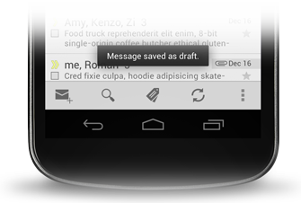
Toast
Mensaje que se muestra en pantalla durante unos segundos.
No requiere intervención por parte del usuario.
No interfiere con las acciones que está llevando a cabo el usuario
Desaparece automáticamente.
No requiere de una actividad en frontground. Puede ser lanzado desde un servicio por ejemplo.

Slide 16
Toast
Son ideales para mostrar mensajes rápidos y sencillos al usuario.
Al no requerir confirmación, no se debería utilizar para hacer avisos importantes
Invocación:
Toast toast = Toast.makeText(getApplicationContext(), "Hola mundo!", Toast.LENGTH_LONG); toast.show();
La duración puede ser:
Toast.LENGTH_LONG
Toast.LENGTH_SHORT
Agregar un segundo botón a la activity que al ser presionado muestre este mensaje

Slide 17
Toast
Aparece por defecto en la parte inferior de la pantalla. Esto puede ser modificado mediante el método setGravity.
Ejemplo ubicándolo en la esquina superior izquierda:
toast.setGravity(Gravity.TOP|Gravity.LEFT, 0, 0); toast.show();

Slide 18
Toast
Aparece por defecto en la parte inferior de la pantalla. Esto puede ser modificado mediante el método setGravity.
Ejemplo ubicándolo en la esquina superior izquierda:
toast.setGravity(Gravity.TOP|Gravity.LEFT, 0, 0); toast.show();
Ubicación. En la clase Gravity están definidas constantes para indicar diferentes posiciones

Slide 19
Toast
Aparece por defecto en la parte inferior de la pantalla. Esto puede ser modificado mediante el método setGravity.
Ejemplo ubicándolo en la esquina superior izquierda:
toast.setGravity(Gravity.TOP|Gravity.LEFT, 0, 0); toast.show();
Desplazamiento desde el borde superior

Slide 20
Toast
Aparece por defecto en la parte inferior de la pantalla. Esto puede ser modificado mediante el método setGravity.
Ejemplo ubicándolo en la esquina superior izquierda:
toast.setGravity(Gravity.TOP|Gravity.LEFT, 0, 0); toast.show();
Desplazamiento desde el borde izquierdo

Slide 21
Toast
Por defecto se visualiza en un rectángulo gris, ligeramente traslúcido y redondeado. Esto puede ser modificado definiéndole un layout específico
<LinearLayout xmlns:android="http://schemas.android.com/apk/res/android" android:id="@+id/custom_toast_container" android:orientation="horizontal" android:layout_width="fill_parent" android:layout_height="fill_parent" android:padding="8dp" android:background=“@color/colorAccent" > <ImageView android:src="@drawable/droid" android:layout_width="wrap_content" android:layout_height="wrap_content" android:layout_marginRight="8dp" /> <TextView android:id="@+id/texto" android:layout_width="wrap_content" android:layout_height="wrap_content" android:textColor="#FFF" /> </LinearLayout>
Layout definido en “res\layout\toast_layout.xml”

Slide 22
Toast
Asociación de un layout específico a un toast
LayoutInflater inflater = getLayoutInflater(); View layout = inflater.inflate(R.layout.toast_layout, (ViewGroup) findViewById(R.id.custom_toast_container)); TextView text = (TextView) layout.findViewById(R.id.texto); text.setText(“Redefiniendo el diseño del toast"); Toast toast = new Toast(getApplicationContext()); toast.setView(layout); toast.show();

Slide 23

Notificaciones en la barra de estado
Permite mostrar información al usuario, de un modo más persistente que mediante Toast.
La notificación se muestra fuera de la interfaz de usuario de la aplicación, en la barra de estados.
Inicialmente se muestra el aviso mediante un ícono, en el área de notificaciones.

Slide 24
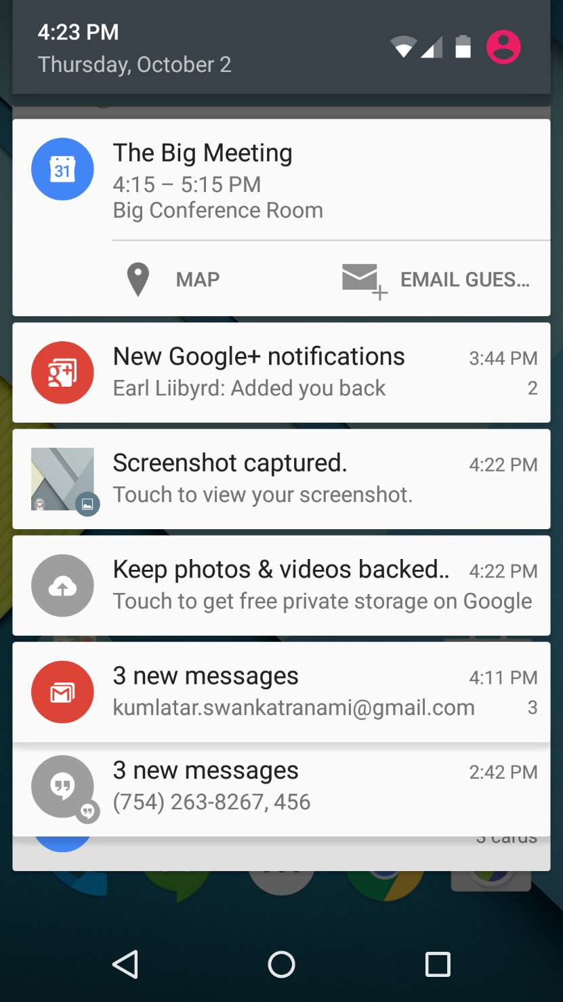
Notificaciones en la barra de estado
Las notificaciones constan de un icono, un título, una fecha y una descripción.
El usuario puede expandir el área de notificaciones y ver el detalle de la notificación.
Las notificaciones pueden tener acciones asociadas.

Slide 25
StatusBar - Actividad guiada
Crear un nuevo proyecto desde Android Studio
Agregar un ícono como recurso al proyecto.
File > New > Image Asset
IconType: ActionBar and TabIcons
Name: notificacion
AssertType: Clip Art
ClipArt: seleccionar uno de los disponibles
Next y finish

Slide 26
StatusBar - Actividad guiada
Definir un botón en el layout de la actividad y asociarle un manejador al click
<LinearLayout
android:layout_height="match_parent"
android:layout_width="match_parent" xmlns:android="http://schemas.android.com/apk/res/android"> <Button android:layout_width="match_parent" android:layout_height="wrap_content" android:text="Mostrar notificación" android:onClick="mostrarNotificacion" /> </LinearLayout>

Slide 27
StatusBar - Actividad guiada
Lanzar la notificación desde la actividad
import android.app.NotificationManager; import android.content.Context; import android.support.v4.app.NotificationCompat; import android.view.View; public class MainActivity extends AppCompatActivity { public static final int NOTIFICACION_ID = 1; // … public void mostrarNotificacion(View view){ NotificationCompat.Builder mBuilder = new NotificationCompat.Builder(this) .setSmallIcon(R.drawable.notificacion) .setContentTitle("Mi notificación") .setContentText("Hola Curso!"); NotificationManager mNotificationManager = (NotificationManager) getSystemService(Context.NOTIFICATION_SERVICE); mNotificationManager.notify(NOTIFICACION_ID, mBuilder.build()); } }

Slide 28
StatusBar - Actividad guiada
Lanzar la notificación desde la actividad
import android.app.NotificationManager; import android.content.Context; import android.support.v4.app.NotificationCompat; import android.view.View; public class MainActivity extends AppCompatActivity { public static final int NOTIFICACION_ID = 1; // … public void mostrarNotificacion(View view){ NotificationCompat.Builder mBuilder = new NotificationCompat.Builder(this) .setSmallIcon(R.drawable.notificacion) .setContentTitle("Mi notificación") .setContentText("Hola Curso!"); NotificationManager mNotificationManager = (NotificationManager) getSystemService(Context.NOTIFICATION_SERVICE); mNotificationManager.notify(NOTIFICACION_ID, mBuilder.build()); } }
Se define la notificación, con un ícono, un título y un texto

Slide 29
StatusBar - Actividad guiada
Lanzar la notificación desde la actividad
import android.app.NotificationManager; import android.content.Context; import android.support.v4.app.NotificationCompat; import android.view.View; public class MainActivity extends AppCompatActivity { public static final int NOTIFICACION_ID = 1; // … public void mostrarNotificacion(View view){ NotificationCompat.Builder mBuilder = new NotificationCompat.Builder(this) .setSmallIcon(R.drawable.notificacion) .setContentTitle("Mi notificación") .setContentText("Hola Curso!"); NotificationManager mNotificationManager = (NotificationManager) getSystemService(Context.NOTIFICATION_SERVICE); mNotificationManager.notify(NOTIFICACION_ID, mBuilder.build()); } }
Se lanza la notificación

Slide 30
StatusBar - Actividad guiada
Lanzar la notificación desde la actividad
import android.app.NotificationManager; import android.content.Context; import android.support.v4.app.NotificationCompat; import android.view.View; public class MainActivity extends AppCompatActivity { public static final int NOTIFICACION_ID = 1; // … public void mostrarNotificacion(View view){ NotificationCompat.Builder mBuilder = new NotificationCompat.Builder(this) .setSmallIcon(R.drawable.notificacion) .setContentTitle("Mi notificación") .setContentText("Hola Curso!"); NotificationManager mNotificationManager = (NotificationManager) getSystemService(Context.NOTIFICATION_SERVICE); mNotificationManager.notify(NOTIFICACION_ID, mBuilder.build()); } }
Permitirá modificar/reemplazar luego la notificación lanzada

Slide 31
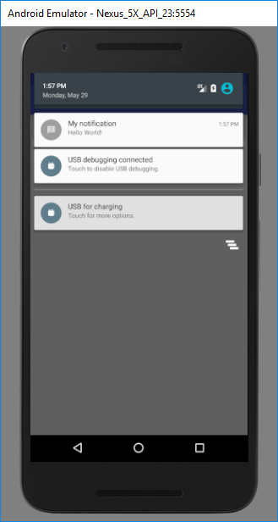
StatusBar - Actividad guiada
Probar la aplicación en el emulador

Slide 32
StatusBar - Actividad guiada
Dar comportamiento a la notificación
import android.app.PendingIntent; import android.content.Intent; public class MainActivity extends AppCompatActivity { // … public void mostrarNotificacion(View view){ NotificationCompat.Builder mBuilder = new NotificationCompat.Builder(this) .setSmallIcon(R.drawable.notificacion) .setContentTitle("Mi notificación") .setContentText("Hola curso!"); Intent intent = new Intent(this, MainActivity.class ); PendingIntent pendingIntent = PendingIntent.getActivity(MainActivity.this, 0, intent, 0); mBuilder.setContentIntent(pendingIntent); NotificationManager mNotificationManager = (NotificationManager) getSystemService(Context.NOTIFICATION_SERVICE); mNotificationManager.notify(NOTIFICACION_ID, mBuilder.build()); } }

Slide 33
StatusBar - Actividad guiada
Dar comportamiento a la notificación
Se debe asociar un PendingIntent. Representa la intención a futuro de ejecutar un Intent concreto
import android.app.PendingIntent; import android.content.Intent; public class MainActivity extends AppCompatActivity { // … public void mostrarNotificacion(View view){ NotificationCompat.Builder mBuilder = new NotificationCompat.Builder(this) .setSmallIcon(R.drawable.notificacion) .setContentTitle("Mi notificación") .setContentText("Hola curso!"); Intent intent = new Intent(this, MainActivity.class ); PendingIntent pendingIntent = PendingIntent.getActivity(MainActivity.this, 0, intent, 0); mBuilder.setContentIntent(pendingIntent); NotificationManager mNotificationManager = (NotificationManager) getSystemService(Context.NOTIFICATION_SERVICE); mNotificationManager.notify(NOTIFICACION_ID, mBuilder.build()); } }

Slide 34
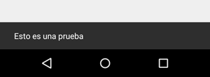
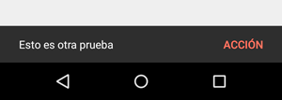
Snackbar
Permite mostrar información al usuario, de forma similar a un Toast.
La notificación desaparece luego de un período de tiempo, similar al Toast.
Requiere ser mostrada dentro de una actividad.
Da la posibilidad de asociarle una acción
Puede ser descartada haciendo swipe.

Slide 35
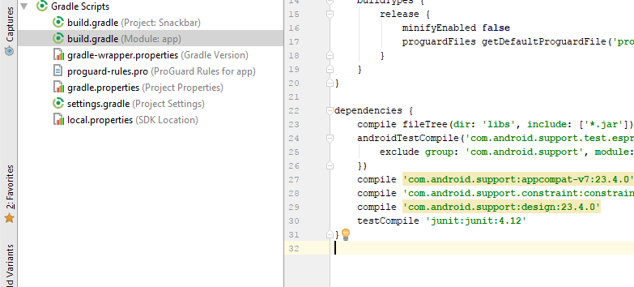
Snackbar - Actividad guiada
Crear un nuevo proyecto desde Android Studio
Incluir la com.android.support:design:23.4.0 desde el gradle
En versiones de gradle anteriores a la 3.0

Slide 36
Snackbar - Actividad guiada
Crear un nuevo proyecto desde Android Studio
Incluir la com.android.support:design:23.4.0 desde el gradle
En versiones de gradle anteriores a la 3.0
Importante: Estos números deben coincidir
Usar compile

Slide 37
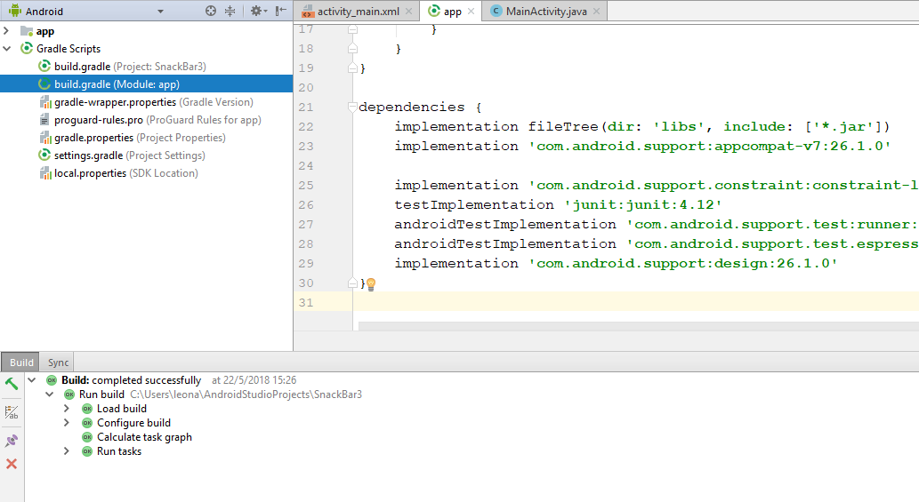
Snackbar - Actividad guiada
A partir de la versión 3.0 de gradle
Estos números deben coincidir
Usar implementation

Slide 38
Snackbar - Actividad guiada
Definir un botón en el layout de la actividad y asociarle un manejador al click
<LinearLayout
android:layout_height="match_parent"
android:layout_width="match_parent" xmlns:android="http://schemas.android.com/apk/res/android"> <Button android:layout_width="match_parent" android:layout_height="wrap_content" android:text="Mostrar notificación" android:onClick="mostrarNotificacion" /> </LinearLayout>

Slide 39
Snackbar - Actividad guiada
Lanzar la notificación desde la actividad
import android.view.View; import android.support.design.widget.Snackbar; public class MainActivity extends AppCompatActivity { public void mostrarNotificacion(View view){ Snackbar.make(view, "Esto es una prueba", Snackbar.LENGTH_LONG)
.show(); } }

Slide 40
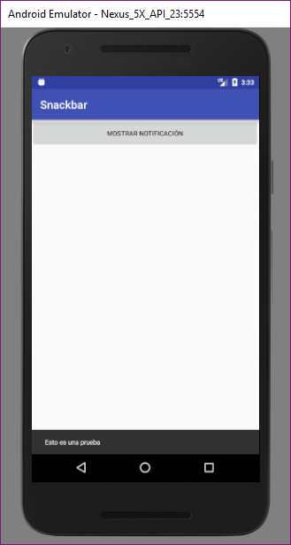
Snackbar - Actividad guiada
Probar la aplicación en el emulador

Slide 41
Snackbar - Actividad guiada
Incorporar un acción al Snackbar
import android.view.View; import android.support.design.widget.Snackbar; public class MainActivity extends AppCompatActivity { public void mostrarNotificacion(View view){ Snackbar.make(view, "Esto es una prueba", Snackbar.LENGTH_LONG)
.setAction("Acción", new View.OnClickListener() {
@Override
public void onClick(View view) {
Log.i("Snackbar", "Se invocó la acción");
}
})
.show(); } }

Slide 42
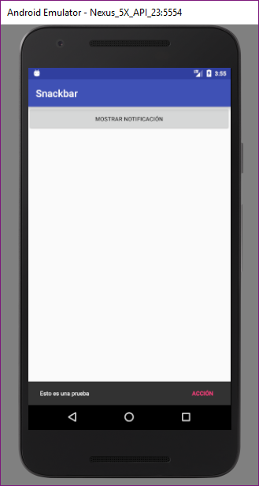
Snackbar - Actividad guiada
Probar la aplicación en el emulador

Slide 43
Snackbar - Actividad guiada
Probar la aplicación en el emulador
Por defecto el color de la acción es el “accent” del tema de la aplicación

Slide 44
Snackbar - Actividad guiada
Cambiar el color de la acción
import android.view.View; import android.support.design.widget.Snackbar; public class MainActivity extends AppCompatActivity { public void mostrarNotificacion(View view){ Snackbar.make(view, "Esto es una prueba", Snackbar.LENGTH_LONG)
.setActionTextColor(Color.GREEN)
.setAction("Acción", new View.OnClickListener() {
@Override
public void onClick(View view) {
Log.i("Snackbar", “Se invocó la acción");
}
})
.show(); } }

Slide 45
Snackbar - Actividad guiada
Es posible incorporar la animación de descartar la notificación arrastrándola hacia la derecha
Solo hay que definir un nuevo elemento raíz en el layout de la actividad
<android.support.design.widget.CoordinatorLayout xmlns:android="http://schemas.android.com/apk/res/android" android:layout_width="match_parent" android:layout_height="match_parent"> <LinearLayout android:layout_height="match_parent" android:layout_width="match_parent"> <Button android:layout_width="match_parent" android:layout_height="wrap_content" android:text="Mostrar notificación" android:onClick="mostrarNotificacion" /> </LinearLayout> </android.support.design.widget.CoordinatorLayout>

Slide 46
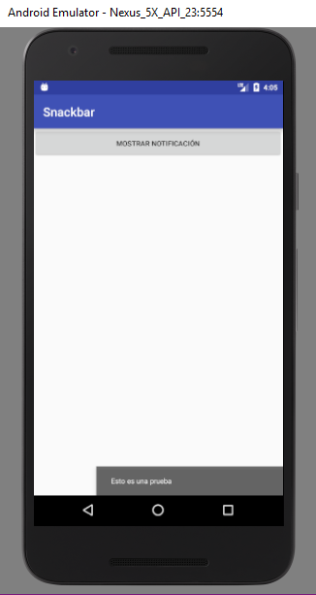
Snackbar - Actividad guiada
Probar la aplicación en el emulador

